Slide 1

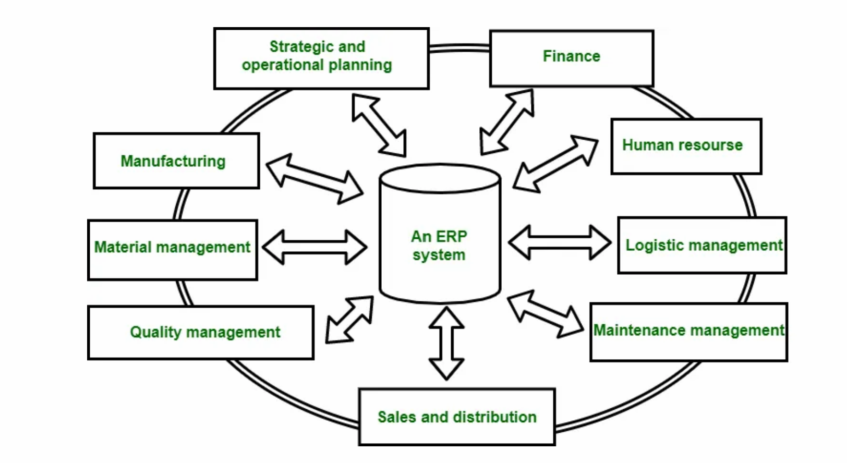
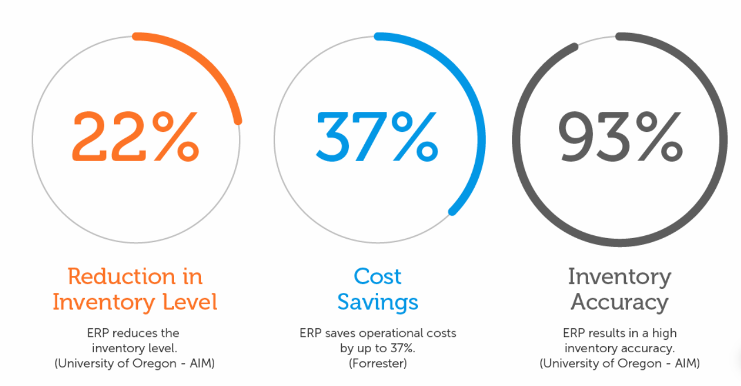
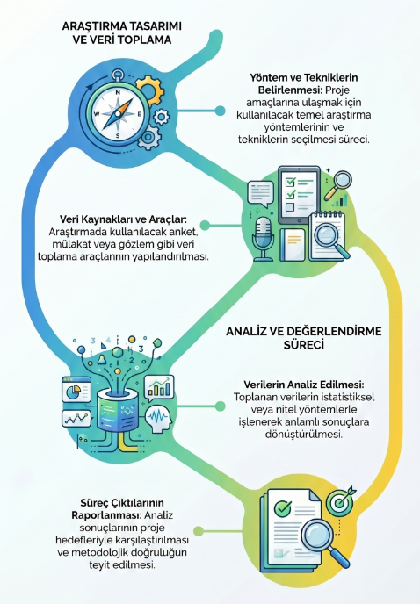
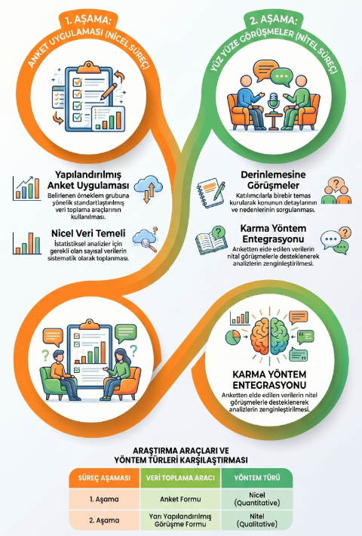
Erp Kullanımının Firma Verimliliği Üzerine Etkisi: Balıkesir Organize Sanayi Bölgesi (OSB) Uygulaması
Elif Süreyyanur Çelik, Esmanur Boyraz, Koray Aşkın
Balıkesir Üniversitesi/İktisadi ve İdari Bilimler Fakültesi/Uluslararası Ticaret ve Lojistik
ÖZET
AMAÇ VE HEDEF KİTLE
TASARIM VE GÖRSELLER
KATMA DEĞER/YENİLİKÇİ YÖN
ERP (Kurumsal Kaynak Planlaması) sistemleri, firmaların tedarikten müşteriye kadar tüm iş süreçlerini entegre biçimde yönetmesini sağlayan yazılımlardır. Bu sistemler; anlık veri analizi ve raporlama ile karar alma süreçlerini hızlandırır, verimliliği artırır, maliyetleri düşürür ve müşteri memnuniyetini geliştirir. Aynı zamanda işletmelerin tüm fonksiyonlarını tek merkezden yöneterek tedarik, üretim ve dağıtım süreçlerinin etkin planlanmasını sağlar.
Bu çalışmanın amacı, bölge sanayisindeki firmaların ERP kullanım durumlarını analiz etmektir. İlk aşamada firmaların ERP tercih nedenleri, kullanım amaçları ve karşılaştıkları sorunlar incelenmektedir. İkinci aşamada ise ERP’nin verimlilik, müşteri memnuniyeti, karar alma, üretim planlama ve tedarik zinciri üzerindeki etkileri, yarı yapılandırılmış görüşmeler yoluyla değerlendirilmektedir. Çalışma, ERP kullanımının firmaların rekabet gücünü ve genel performansını artırmadaki rolünü ortaya koymayı hedeflemektedir.
Bu çalışmanın temel amacı, bölge sanayisinde faaliyet gösteren firmaların ERP kullanım durumlarını analiz ederek, bu sistemleri tercih etme nedenlerini, kullanım amaçlarını ve karşılaşılan sorunları ortaya koymaktır. Ayrıca ERP sistemlerinin işletmelerin verimliliği, müşteri memnuniyeti, karar alma süreçleri ve rekabet gücü üzerindeki etkilerinin değerlendirilmesi hedeflenmektedir. Bu doğrultuda, çalışmanın hem teorik hem de uygulamaya yönelik katkı sağlaması amaçlanmaktadır.
Çalışmanın hedef kitlesini; ERP sistemleri üzerine çalışan akademisyenler, mühendisler, işletme yöneticileri, sektör profesyonelleri ve bu alana ilgi duyan öğrenciler oluşturmaktadır. Bunun yanı sıra, ERP sistemlerini kullanmayı planlayan veya mevcut kullanımını geliştirmek isteyen firmalar için de yol gösterici nitelik taşımaktadır.
Bu çalışma, bölge sanayisinde faaliyet gösteren firmaların ERP kullanımına ilişkin mevcut durumu bütüncül bir yaklaşımla ortaya koyması açısından özgün bir katkı sunmaktadır. Literatürde ERP sistemlerinin genel etkileri ele alınmakla birlikte, belirli bir bölgeye odaklanarak firmaların tercih nedenleri, karşılaştıkları sorunlar ve kullanım düzeylerinin birlikte analiz edilmesi çalışmanın ayırt edici yönünü oluşturmaktadır.
Ayrıca, anket ve yüz yüze görüşmelerle elde edilen veriler sayesinde ERP sistemlerinin verimlilik, müşteri memnuniyeti, karar alma ve tedarik zinciri yönetimi üzerindeki somut etkileri uygulamaya dönük olarak değerlendirilmektedir. Bu yönüyle çalışma, hem akademik literatürdeki boşluğu doldurmakta hem de ERP kullanmayı planlayan veya mevcut kullanımını geliştirmek isteyen firmalar için yol gösterici nitelik taşımaktadır.
Şekil 1: Erp Nedir?
Şekil 2: ERP’nin İşletme Performansına Etkisi
YÖNTEM
GELİŞİM/İYİLEŞTİRME ALANI
Projenin ilk aşamasında, Balıkesir Organize Sanayi Bölgesi’nde faaliyet gösteren firmaların ERP kullanımı konusundaki mevcut durumunun ortaya konulması amacıyla anket ve yüz yüze görüşmeler yoluyla veri toplanacaktır. Bu kapsamda firmaların demografik bilgileri, ERP kullanma durumları, tercih nedenleri, kullanım süreçlerinde karşılaştıkları sorunlar ve ERP kullanım amaçları incelenecektir. Ayrıca ERP kullanmayan firmaların neden bu sistemleri tercih etmedikleri de değerlendirilerek bölgenin genel ERP kullanım profili belirlenecektir.
İkinci aşamada ise ERP sistemlerinin iş verimliliği, müşteri memnuniyeti, karar alma süreçleri, üretim planlaması, envanter yönetimi ve tedarik zinciri üzerindeki etkileri analiz edilecektir. Bu doğrultuda, amaçlı örneklem yöntemiyle seçilen firmalarla yarı yapılandırılmış soru formları kullanılarak yüz yüze görüşmeler yapılacak ve elde edilen verilerle ERP’nin işletmelere sağladığı katkılar ortaya konulacaktır.
Bu çalışmada elde edilen bulgular, ERP kullanımının firmalar üzerindeki etkilerini ortaya koymakla birlikte bazı sınırlılıklar içermektedir. Gelecekte yapılacak çalışmalarda daha geniş örneklem gruplarıyla analizlerin desteklenmesi, sonuçların genellenebilirliğini artıracaktır.
Ayrıca, yalnızca anket ve görüşme yöntemleriyle sınırlı kalmayıp farklı veri toplama ve analiz tekniklerinin kullanılması daha kapsamlı değerlendirmeler yapılmasına katkı sağlayabilir. ERP sistemlerinin uzun vadeli etkilerinin incelenmesi ve performans göstergeleriyle desteklenmesi de çalışmanın geliştirilmesine olanak tanıyacaktır. Bu doğrultuda, araştırmanın gelecekte daha kapsamlı ve derinlemesine çalışmalar için temel oluşturması hedeflenmektedir.
GİRİŞ
Günümüzde işletmelerin rekabet gücünü artırabilmesi için süreçlerini etkin ve entegre bir şekilde yönetmesi gerekmektedir. Bu noktada ERP sistemleri, işletmelerin tüm fonksiyonlarını tek bir yapı altında toplayarak verimlilik, maliyet kontrolü ve hızlı karar alma süreçlerine katkı sağlamaktadır.
Bu çalışmada, bölge sanayisinde faaliyet gösteren firmaların ERP kullanım durumları incelenmekte; tercih nedenleri, karşılaşılan sorunlar ve sağladığı faydalar analiz edilmektedir. Ayrıca ERP’nin işletme performansı ve rekabet gücü üzerindeki etkileri değerlendirilmektedir.
Şekil 3: Araştırma Tasarımı
REFERANSLAR
Türk, U., & Yıldız, G. (2015). ERP uygulamalarının çalışma yaşamı kalitesine etkisi: Nitel bir araştırma. Dumlupınar Üniversitesi Sosyal Bilimler Dergisi, (44).
Keçek, G., & Yıldırım, E. (2009). Kurumsal kaynak planlaması (ERP) ve işletme açısından önemi. Elektronik Sosyal Bilimler Dergisi, 8(29), 240–258.
Arı, S., & Diri, N.Ç. (2019). Tarihsel süreçte kurumsal kaynak planlama (ERP). İksad Yayınevi.
Mammadov, R., Tarhan Mengi, B., & Doğan, S. (2020). Bir perakende işletmesinde ERP sistemi üzerinden satın alma ve ödeme döngüsünün tasarımı. Muhasebe ve Finansman Dergisi, (87), 65–88.
https://insights.tt-s.com/en/with-user-adoption-to-company-success
İLETİŞİM
Esmanur Boyraz
esmanurboyraz1234558@gmal.com
BALIKESİR ÜNİVERSİTESİ İKTİSADİ VE İDARİ BİLİMLER FAKÜLTESİ/ ULUSLARARASI TİCARET VE LOJİSTİK
Tel: 0541 717 75 58
Şekil 4: Araştırma Süreci

